Slide 1
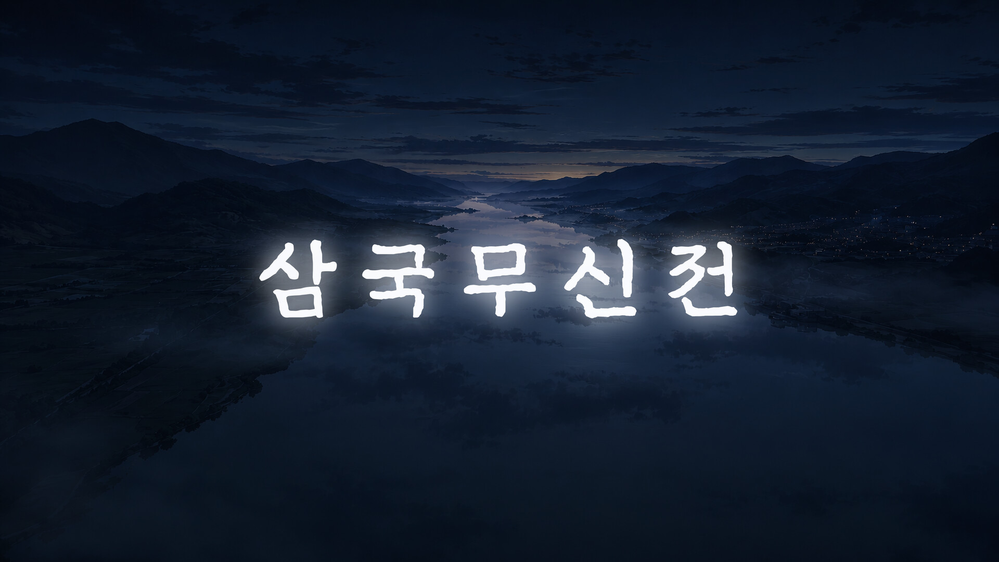
601년
「삼국무신전」 공식 티저 · AI 애니메이션 포트폴리오 2026
김은상

Slide 2

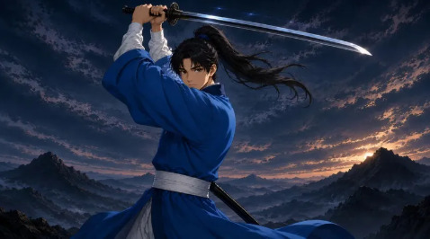
작품 소개
LOGLINE
전설의 검을 품은 소년 김운.
그의 선택이 삼국의 운명을 바꾼다.
장르
역사 무협
플랫폼
유튜브
티저 S#10 천야검을 들어 올린 김운
티저 러닝타임
약 90초 · 16:9 FHD
타겟
전연령, 30~50대 남성 메인

Slide 3
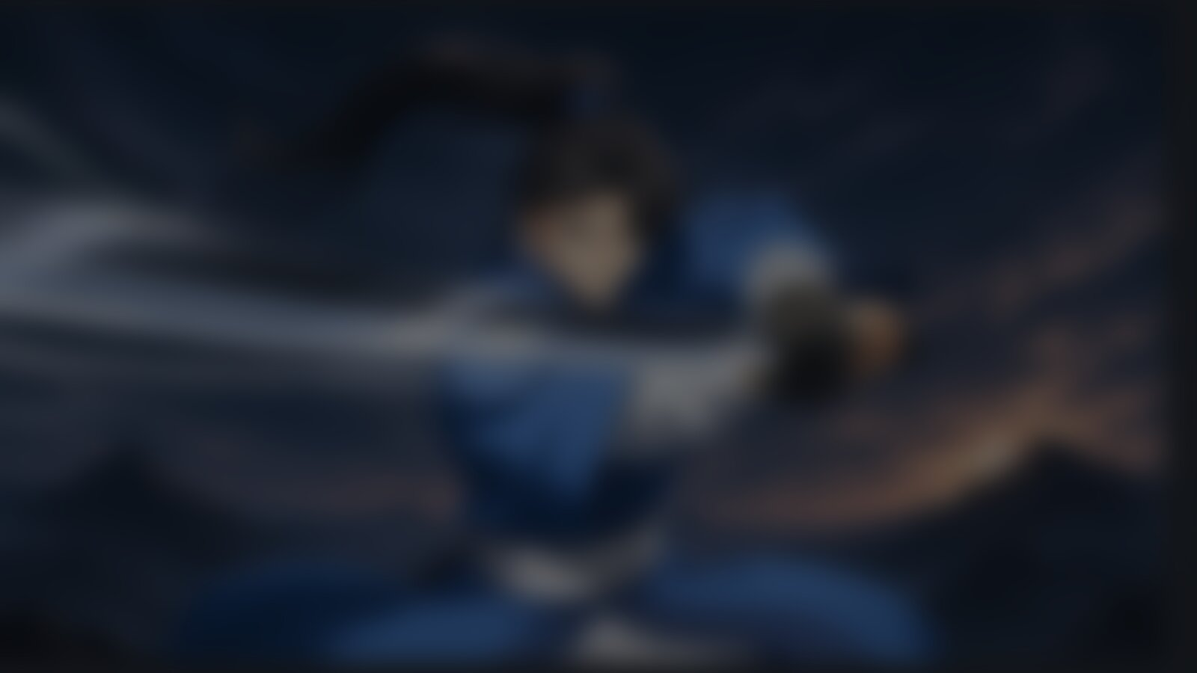
기획의도: 한국형 역사 무협
CONCEPT
01
02
03
대체역사 설정
인물의 선택
확장 세계관
삼국시대 실제 역사에 무협적 상상력 결합
한강 패권을 전쟁 대신 삼국무술대회로 결정
복수와 화해, 나라와 백성, 과거와 미래 사이에서
진정한 영웅의 선택을 그리는 서사
개성 있는 인물 · 무공 · 삼국의 대립과 연대 기반
웹소설 · 웹툰 · 애니메이션 확장 가능한 세계관 구축
레퍼런스 장르: 무협 웹소설 · 웹툰 · 극장판 2D 애니메이션

Slide 4
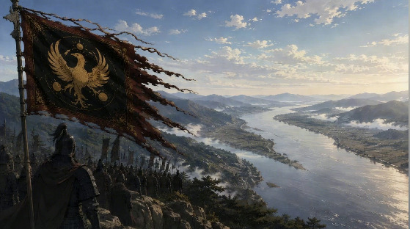
세계관: 한강을 둘러싼 삼국
WORLD 601
고구려
삼족오 군기
최강의 권법가 연호개
백제
용 군기
최고의 여성 검객 부여설화
신라
뿔 달린 천마 군기
화랑 김운 · 김유신
티저 S#2 한강을 내려다보는 군기
삼국무신전
「한강을 차지하는 자가… 천하를 얻는다.」
10년마다 삼국 대표 무인이 겨루는 대회
우승국이 한강 지배권 획득
티저 오프닝 내레이션

Slide 5
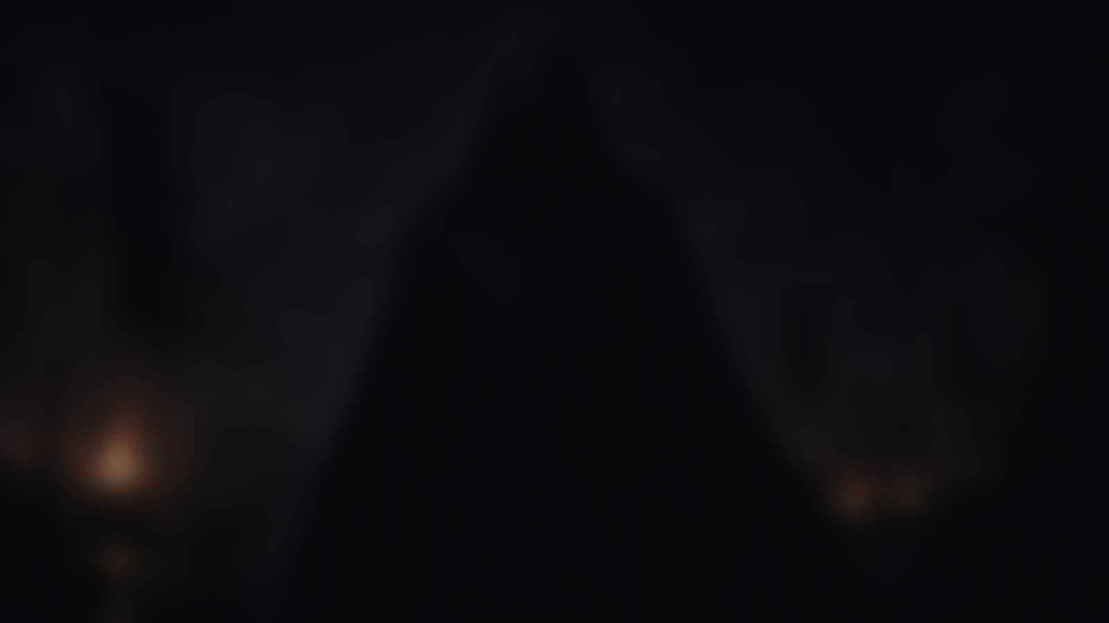
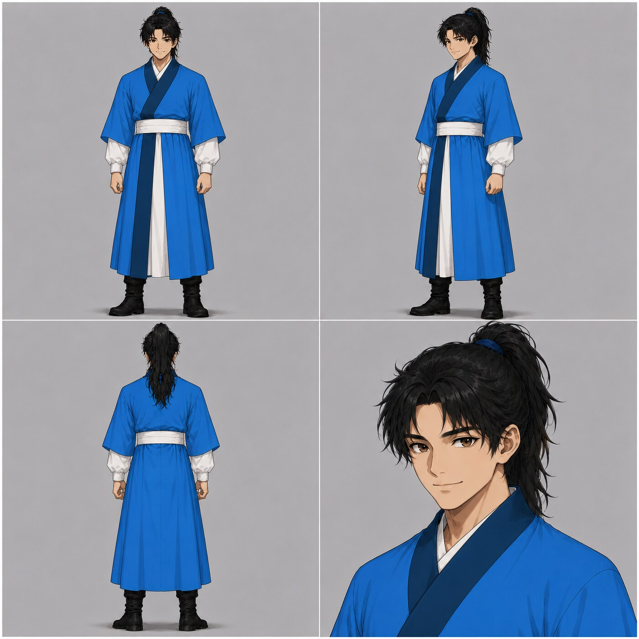
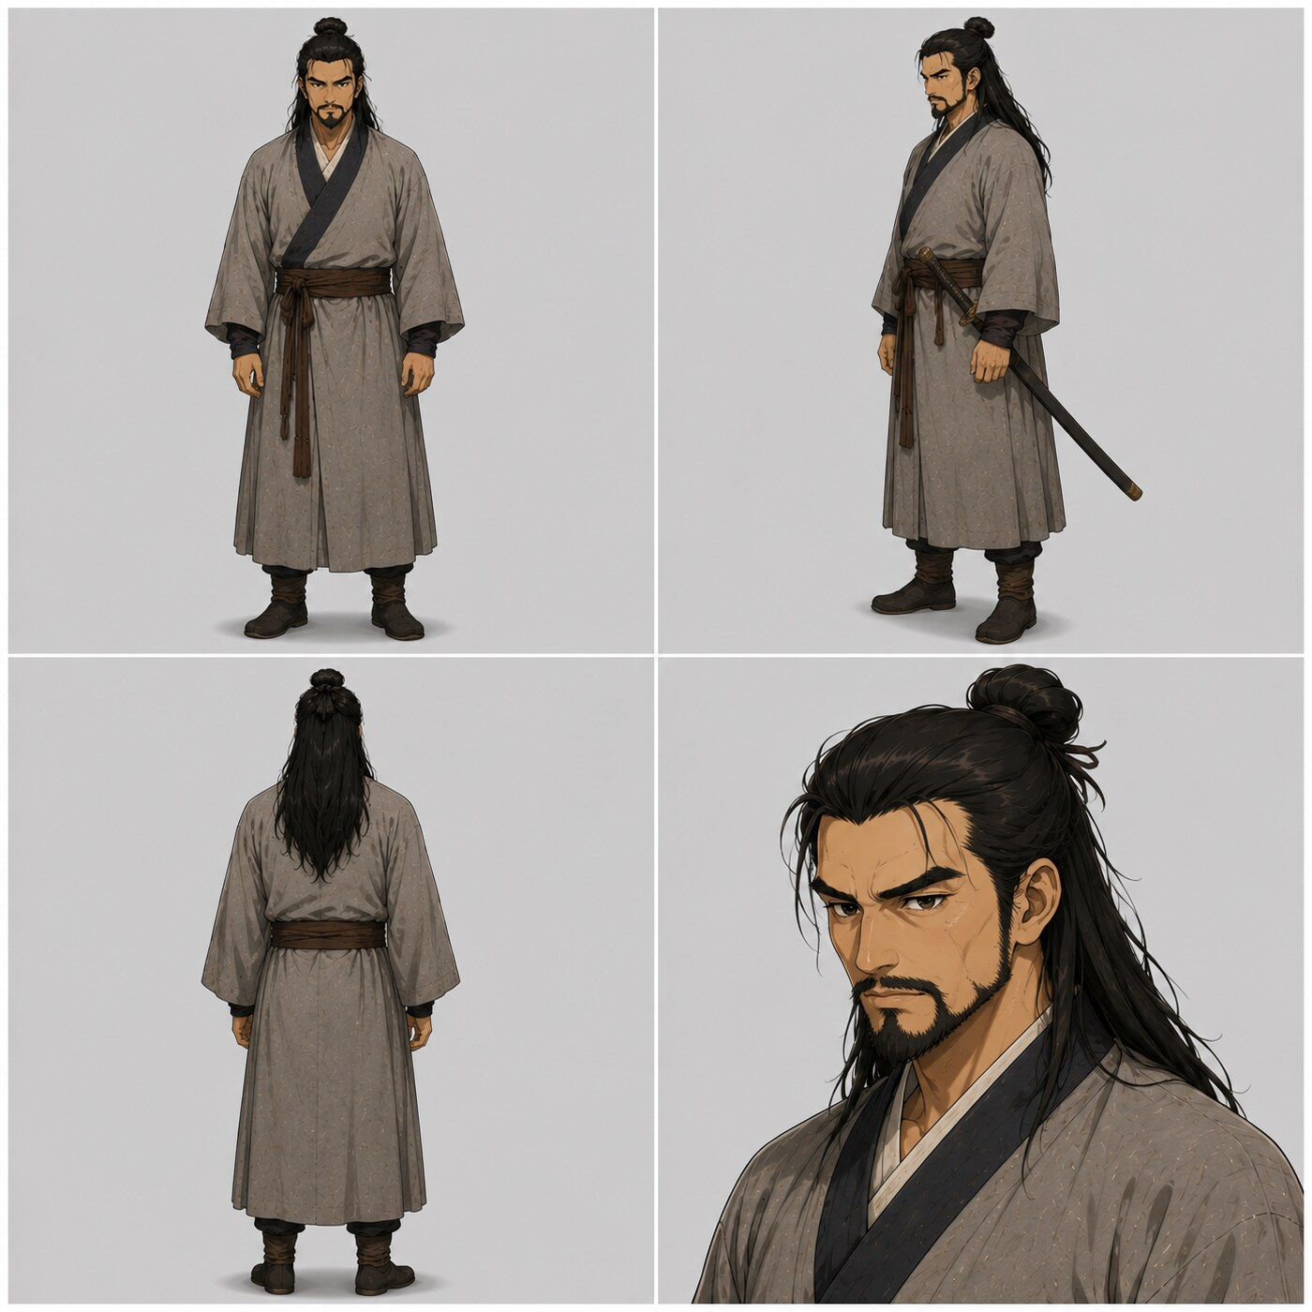
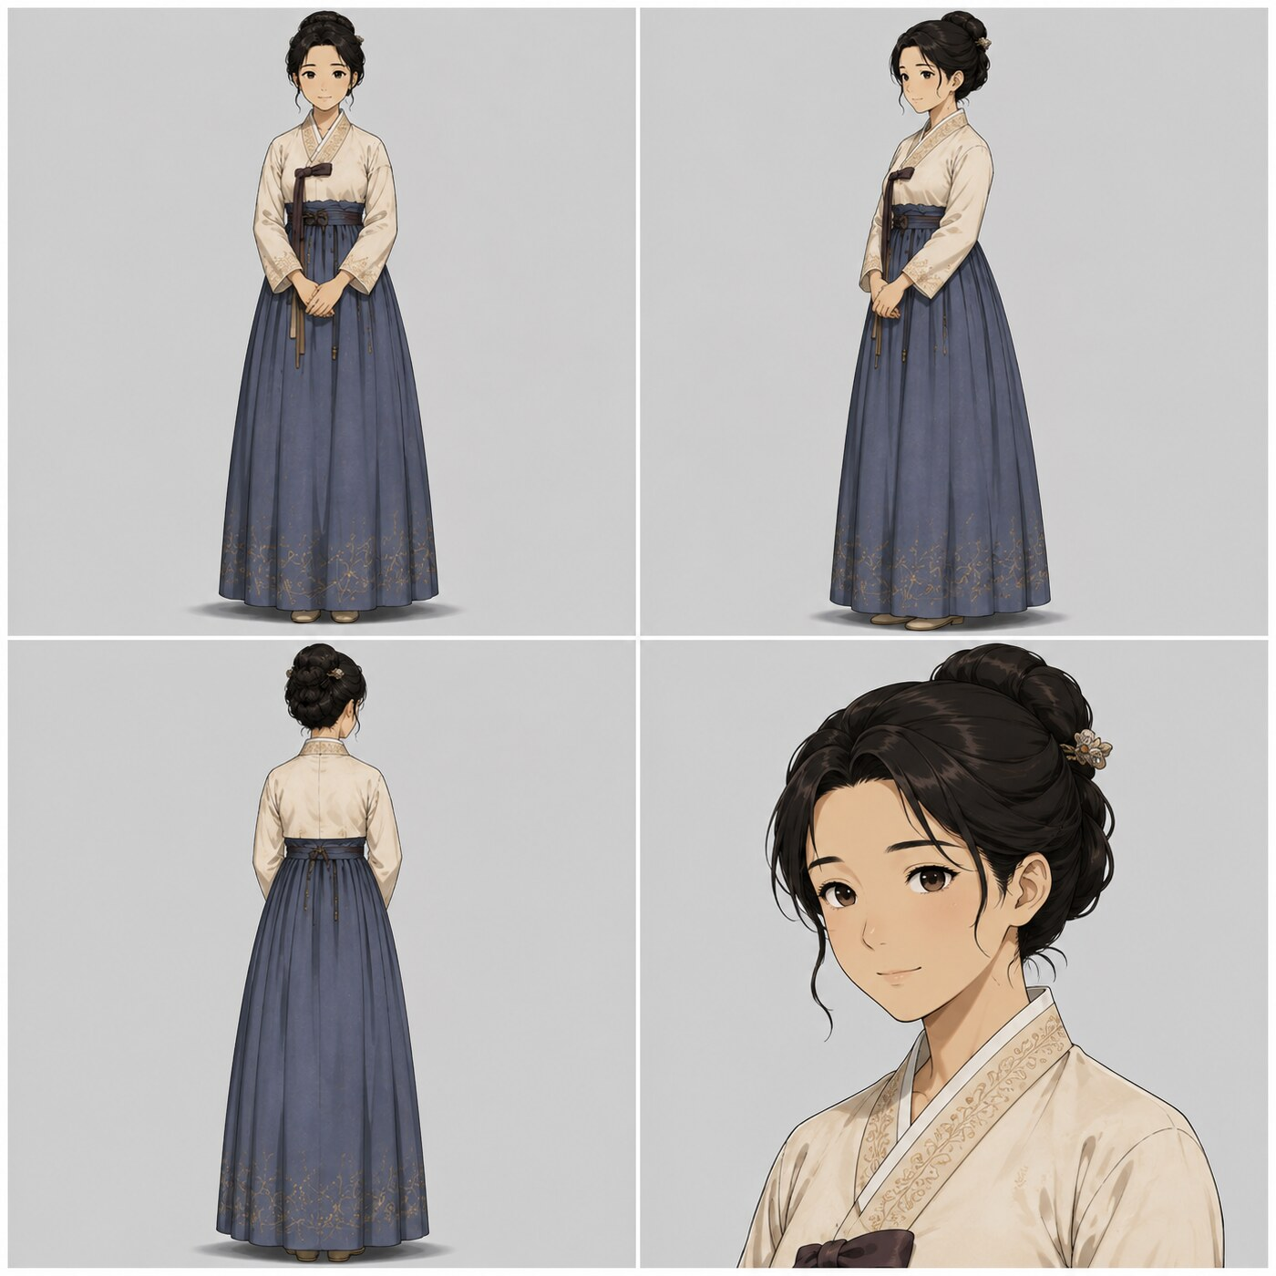
티저 등장인물
CHARACTERS
티저 속 운명의 인물들
무진
은둔 고수, 천야검의 주인
김유신
의형제, 문무 겸비의 전략가
부여설화
백제 최고의 검객
김운
주인공
김진백
아버지
설연화
어머니
연호개
고구려 최강의 권법가
가야 무인 가문의 아들, 신라 화랑
의리와 정의감, 냉철한 판단력
문무를 겸비한 인재
천야검의 비밀을 아는 마지막 인물
신라 귀족 출신
끝까지 김운을 지키는 강인한 어머니
소명공주
신라 왕실, 김운을 사랑하는 여인
살수
정체를 감춘 암살 조직

Slide 6
세계관 인물 설계: 캐릭터 시트 15인
CAST 15
가야 · 가족
신라 · 화랑
삼국 라이벌
흑막 · 암살
김운
김진백
설연화
무진
김유신
비형랑
석도윤
모가대
소명공주
천관녀
진평왕
부여설화 (백제)
연호개 (고구려)
사마령
살수
웹소설 · 웹툰 확장을 전제로 한 인물 관계와 소속 설계

Slide 7
티저 구성: 11씬 90초
STRUCTURE 00:00 - 01:30
오프닝
S#1
S#2
S#3
S#4
S#5
S#6
S#7
S#8
S#9
S#10
S#11
601년
한강
삼국 대치
삼국무신전
어린 시절
운명의 밤
무진
천야검
전쟁
운명의 인물들
결의
타이틀
4초
7초
6초
9초
12초
10초
4초
7초
4초
14초
10초
4초
시나리오 기준 컷 길이 합산 (교차편집 구간은 일부 겹침)
웅장함
따뜻함과 상실
결의
한강 · 삼국 대치 · 무신전
버드아이 뷰와 로우 앵글의 스케일
가을빛 김해의 가족에서
검붉은 밤의 습격으로 하드컷
질문과 답의 구조 위에
천야검 검광으로 타이틀 연결

Slide 8
공통 비주얼 사양
VISUAL SPEC
스타일
한국 2D 애니메이션 · 웹툰 영향의 시네마틱 2D 애니메이션
천야검 검신 색 (확정)
작화
깨끗한 선화, 셀 셰이딩, 영화적인 빛과 대기 원근감
톤
웅장함 / 신비 / 비장함 / 역사 판타지
은회색, 모든 컷 통일
카메라
극장판 2D 애니메이션의 안정적이고 역동적인 카메라 워크
자막 서체
영상화
안개 · 강물 · 불꽃 · 깃발 · 머리카락 · 옷자락의 움직임 공간 확보
오프닝 「601년」과 엔딩 「삼국무신전」을 같은 서체와 은회색 톤으로 통일
캐릭터
프로젝트 등록 확정 이미지를 최우선 레퍼런스로 고정

Slide 9
내레이션 설계: 4인 보이스와 질문 · 답 구조
NARRATION
내레이터
오프닝 내레이션
S#4
「그 시절의 나는 아무것도 몰랐다.」
40대 남성, 중저음의 중후한 톤
S#5
「그날 밤 모든 것이 끝났다.」
김운 V.O.
회상과 독백
10대 후반, 슬프지만 차분한 톤
S#6
무진 「너는 무엇을 위해 검을 드느냐?」
무진
질문
S#7
「그때 나는 답하지 못했다.」
60대, 차분한 톤
S#10
「이제는 답할 수 있다.」
김진백
「빨리 가시오.」
40대, 적과 대치한 급한 톤
S#10
「…이 검은 사람을 지키기 위해 있다.」
질문에서 답으로 이어지는 독백 구조를 통한 주인공 성장 압축

Slide 10
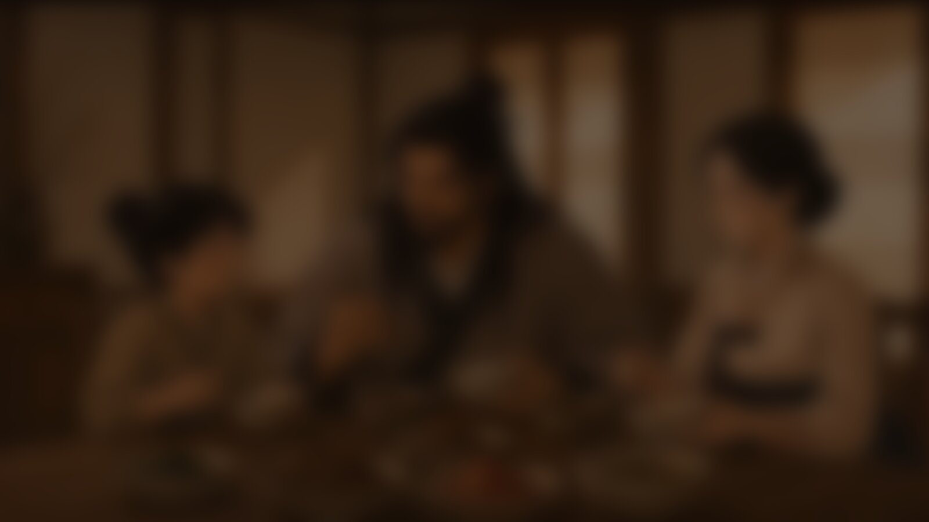
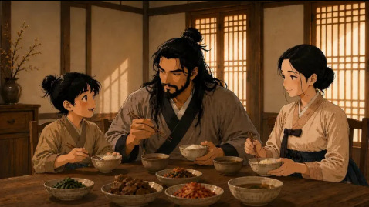

연출 포인트: 하드컷과 교차편집
DIRECTING
S#4 가족의 마지막 평화로운 식사
S#9 어둠 속 검은 후드의 살수
하드컷
평화로운 가을 낮에서 검붉은 밤으로 급전환
교차편집
삼국 대치 · 인물 소개 · 결의 구간의 장면 교차
음악 설계
00:07 배경음악 시작, 어린 시절에서 따뜻한 톤 전환, 타이틀에서 페이드아웃

Slide 11
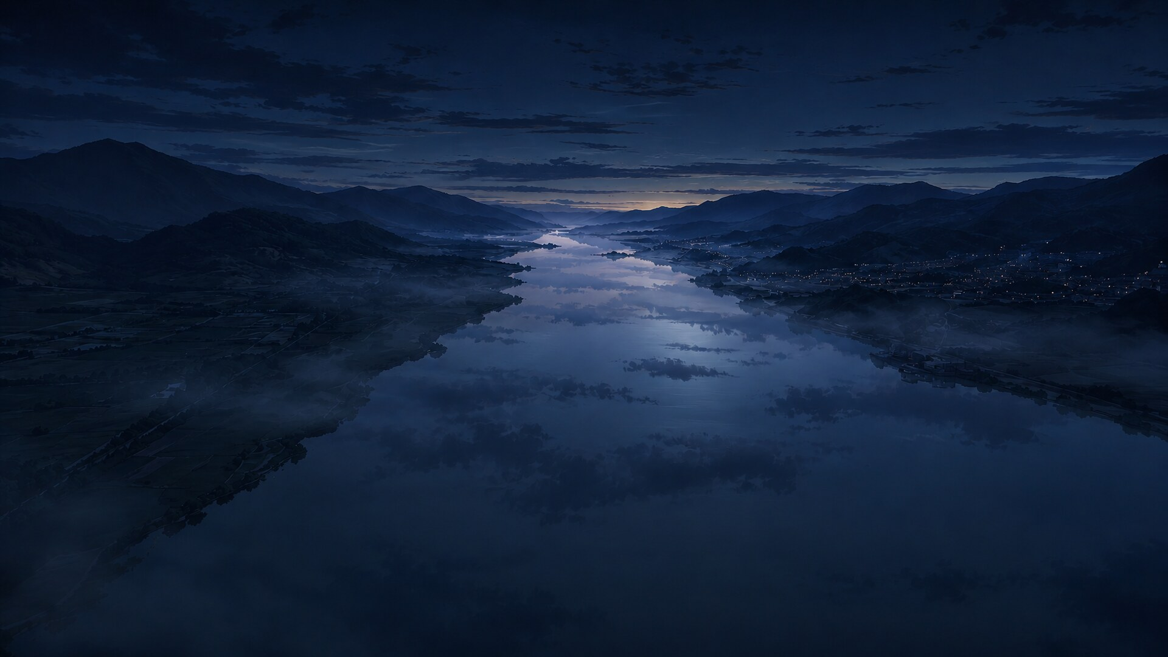
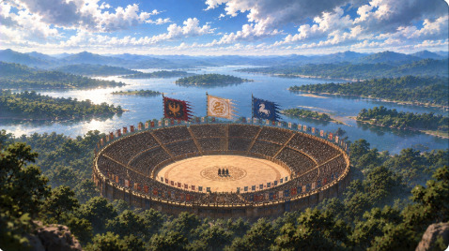
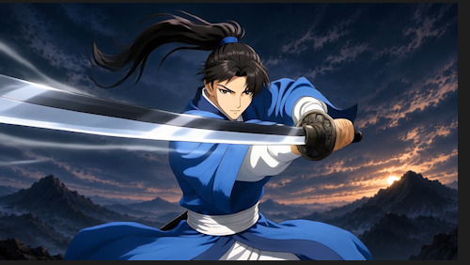
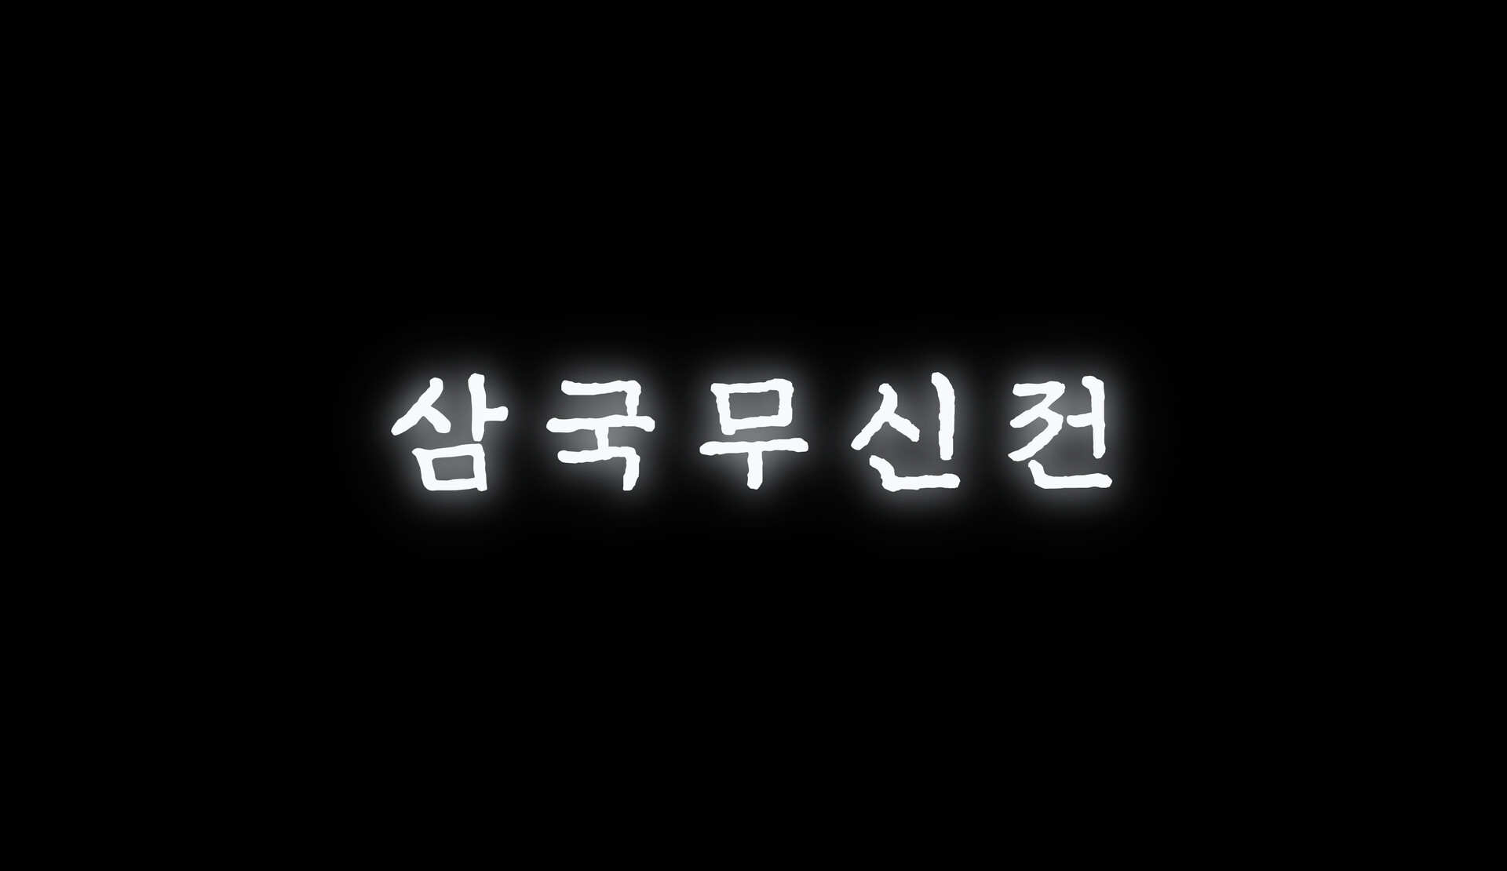
주요 장면
KEY SCENES
S#1 새벽 한강, 버드아이 뷰
S#2 삼국 대치의 군기
S#3 거대한 야외 삼국무신전
S#4 가족의 마지막 식사
S#9 검은 후드의 살수
S#10 천야검을 들어 올린 김운
S#10 천야검, 마지막 일격
S#11 은회색 타이틀
S#2 · S#3 · S#4 · S#10 장면은 제작 과정 캡처에서 발췌

Slide 12
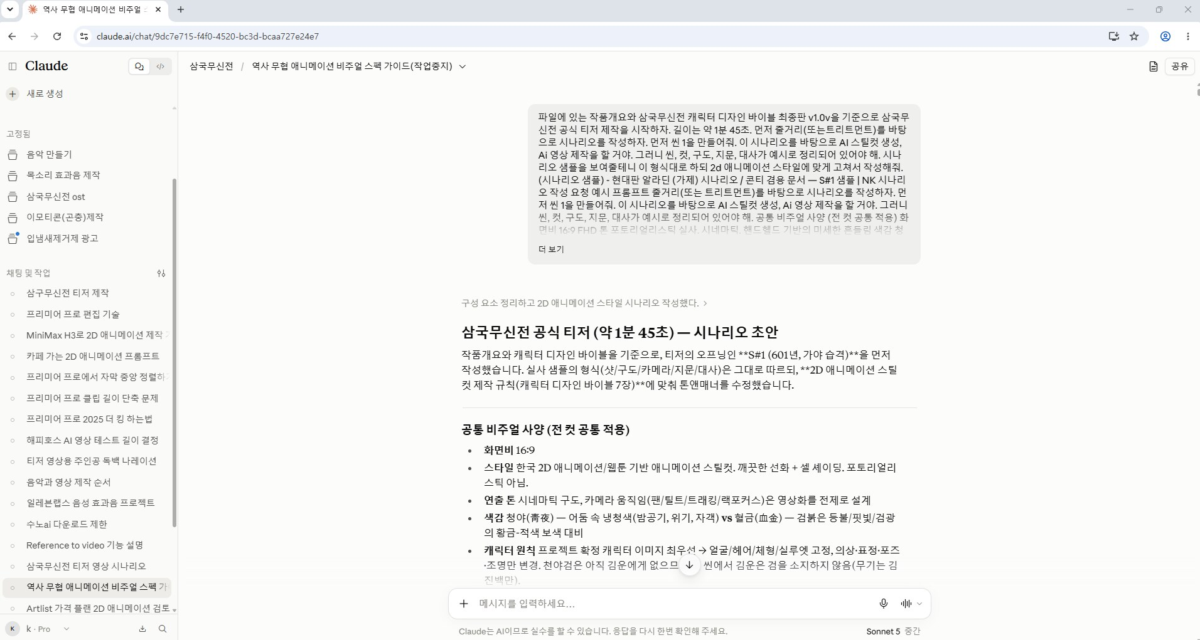
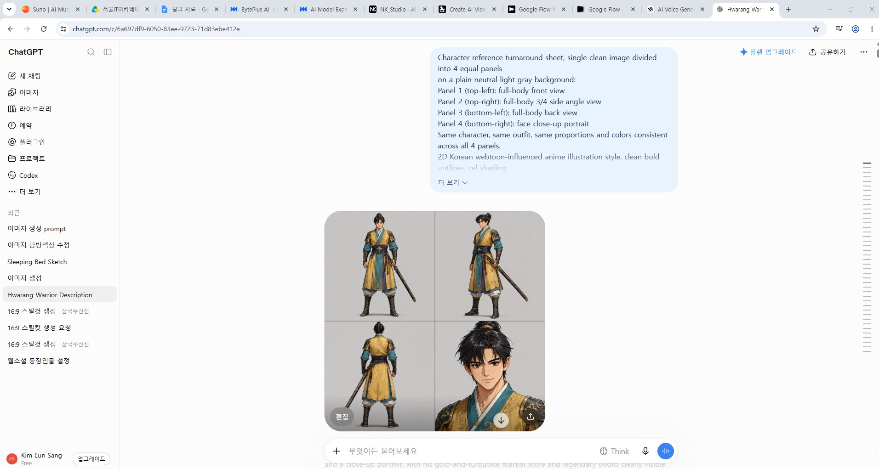
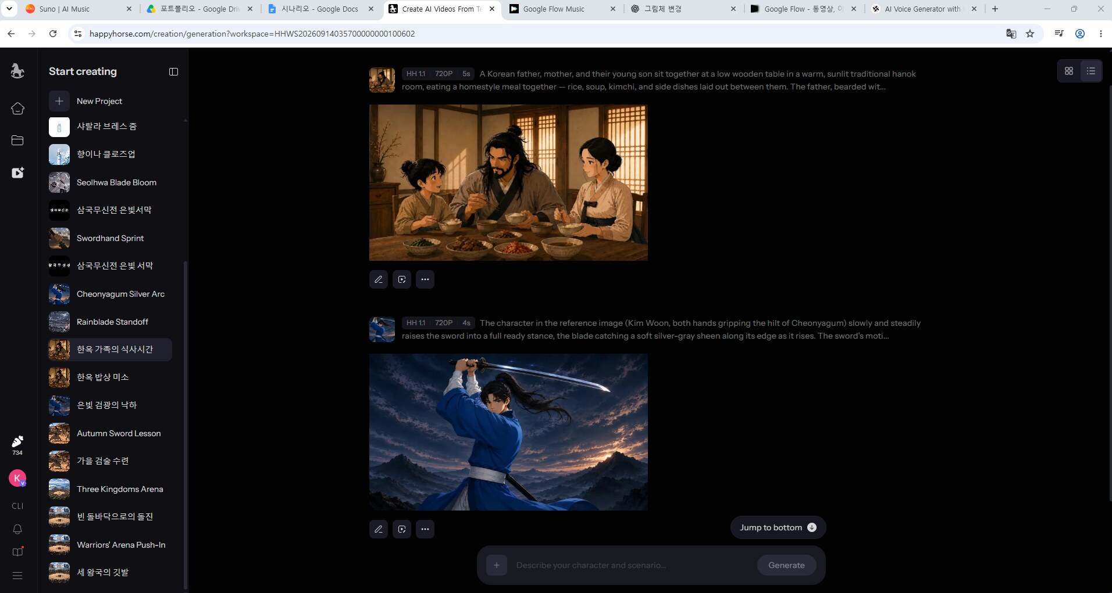
AI 제작 워크플로우 ①
WORKFLOW 1
01
시나리오 설계
02
캐릭터 시트
03
장면 영상 생성
AI 대화를 활용한 시나리오 초안과 공통 비주얼 사양 정리, 컷별 초 단위 확정
정면 · 측면 · 후면 · 얼굴의 4분할 턴어라운드, 15인 캐릭터 고정
확정 캐릭터 이미지를 레퍼런스로 한 컷별 영상 생성

Slide 13
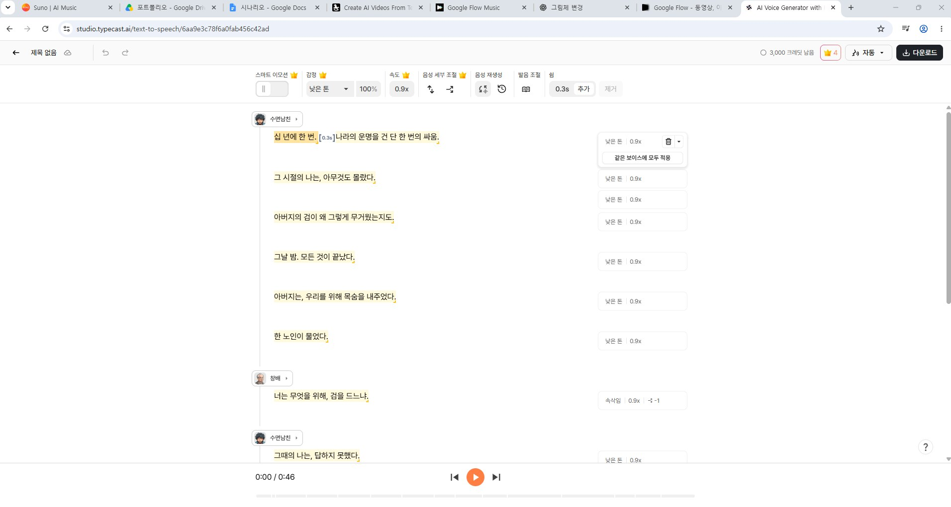
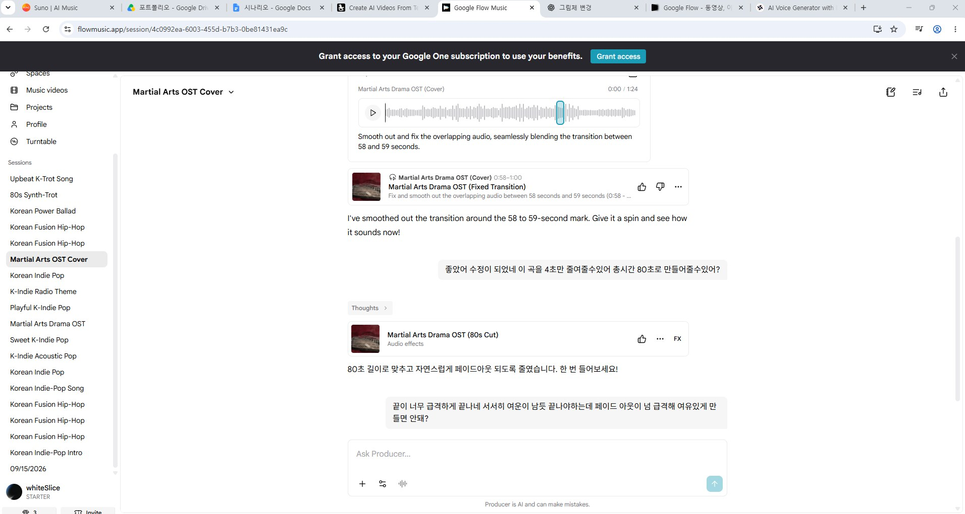
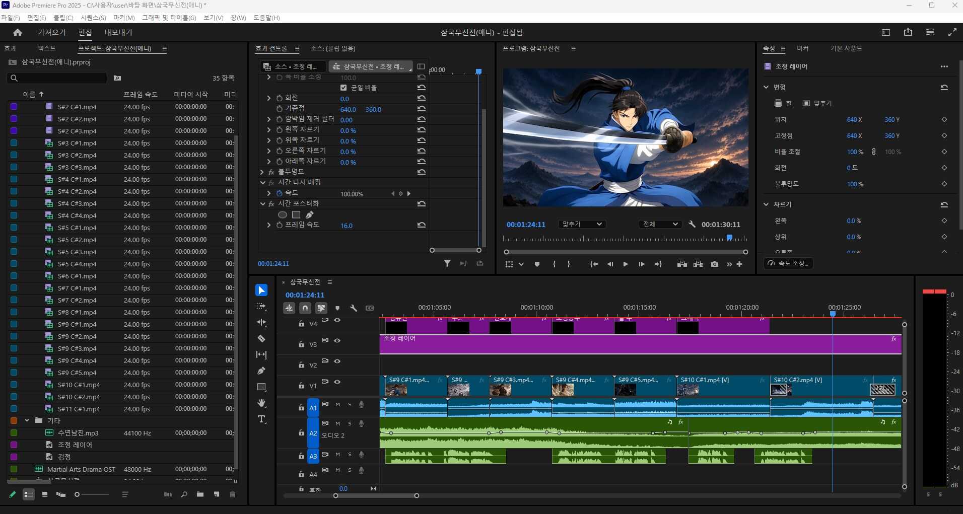
AI 제작 워크플로우 ②
WORKFLOW 2
04
내레이션
05
배경음악
06
편집
4인 보이스 구성, 장면별 대사 톤 지정
무협 OST 분위기의 배경음악, 구간별 길이 조정
프리미어 프로 편집, 교차편집과 조정 레이어 적용

Slide 14
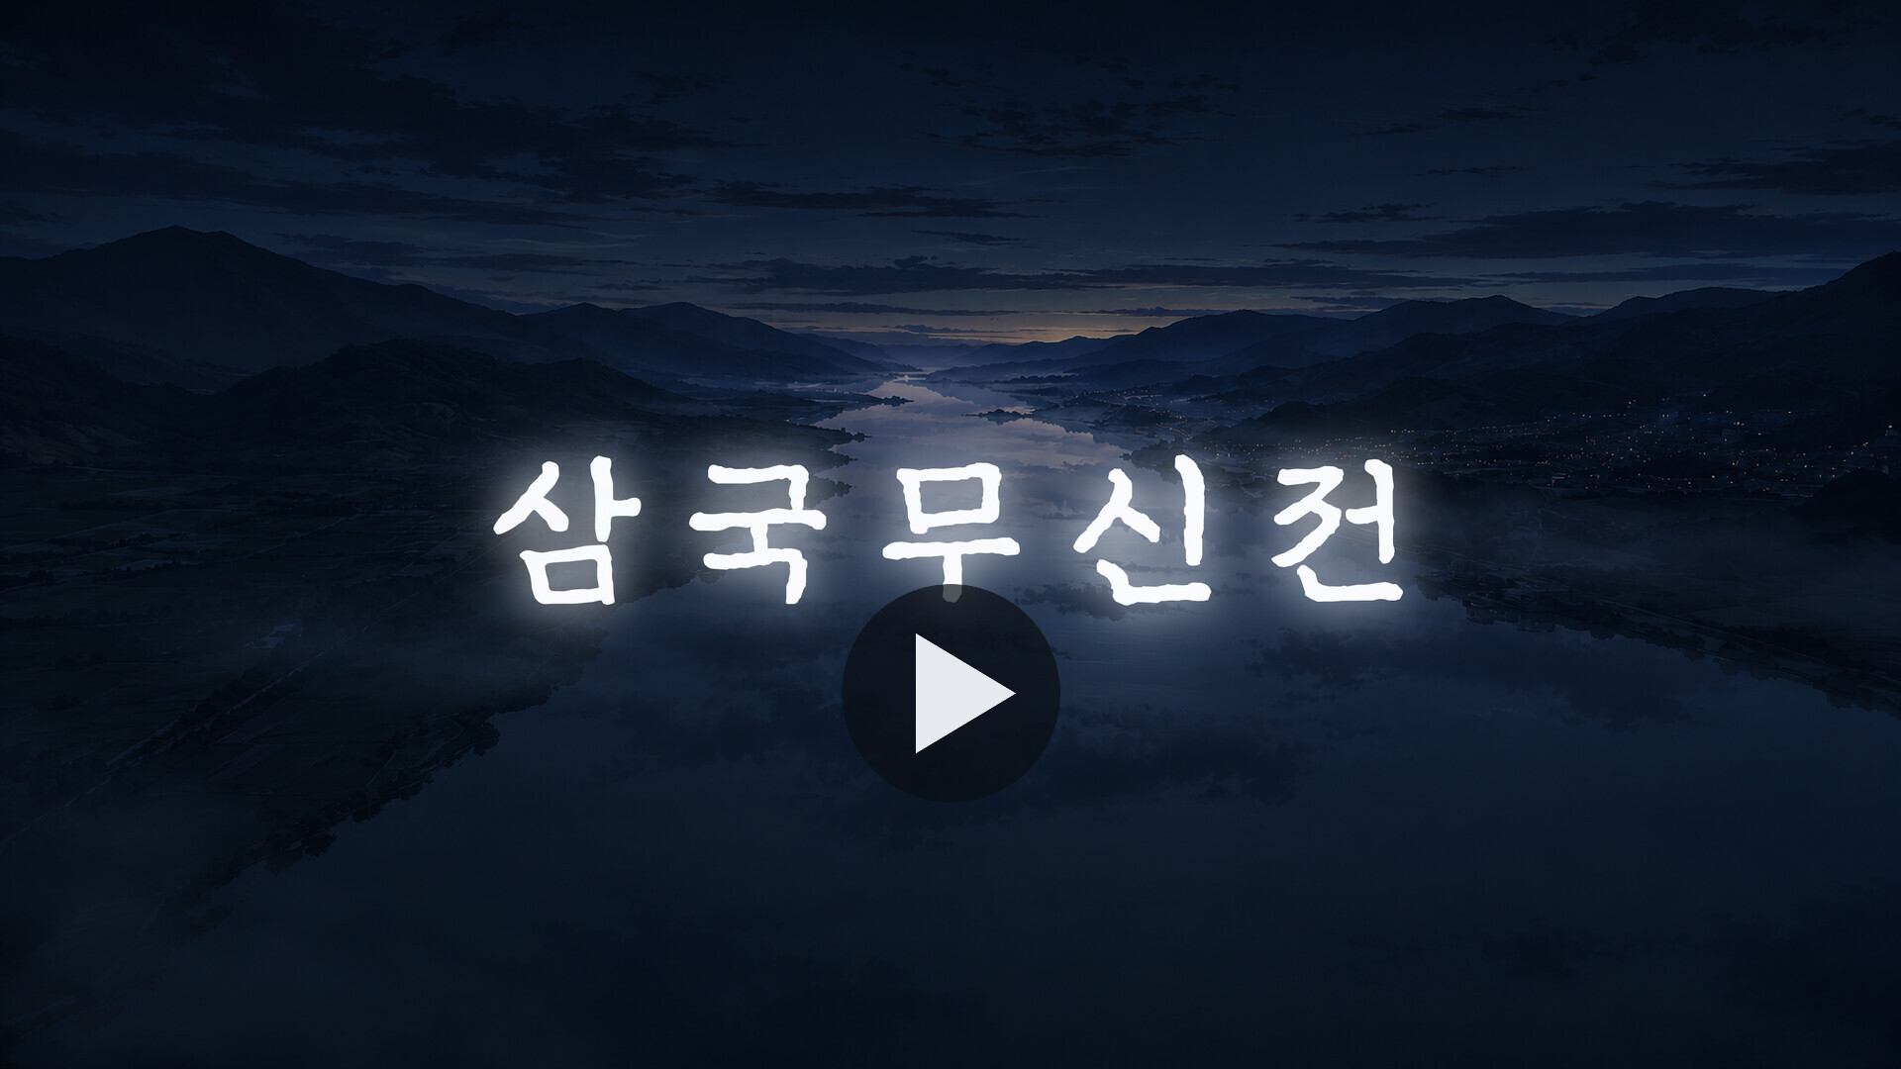
영상 결과물: 삼국무신전 공식 티저 (1차)
TEASER
버전
1차 편집본
러닝타임
약 90초 (시나리오 기준)
화면비
16:9 FHD
구성
11씬, 4인 내레이션
이미지 클릭 시 영상 재생 (Google Drive)
▶ 티저 영상 보기

Slide 15
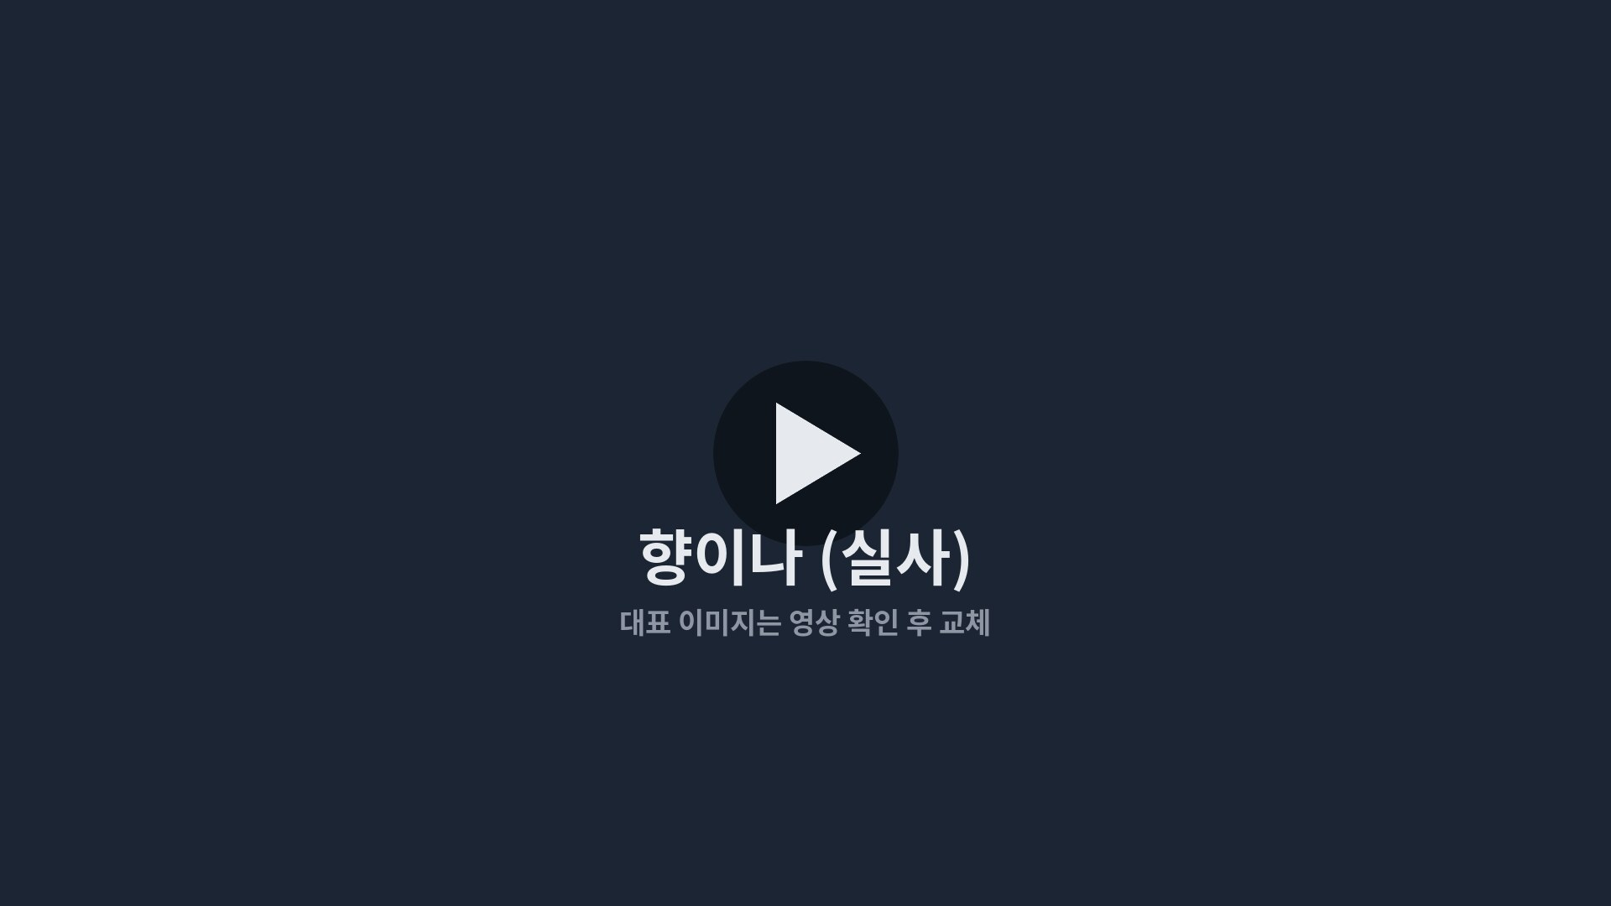
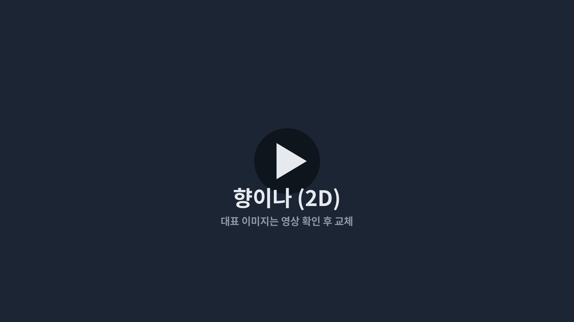
AI 숏폼 광고: 향이나
SHORT-FORM AD
실사 버전
▶ 영상 보기
2D 버전
▶ 영상 보기
하나의 광고를 실사와 2D 두 가지 스타일로 제작한 비교 결과물
광고 내용 · 길이: [영상 확인 후 기입]

Slide 16
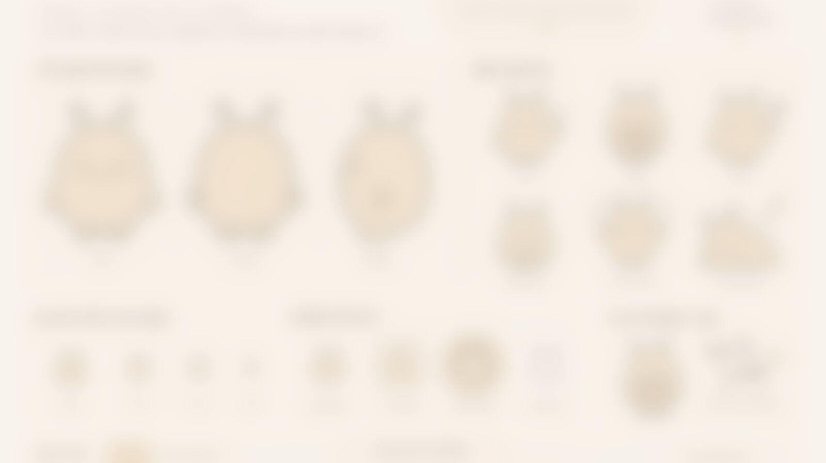
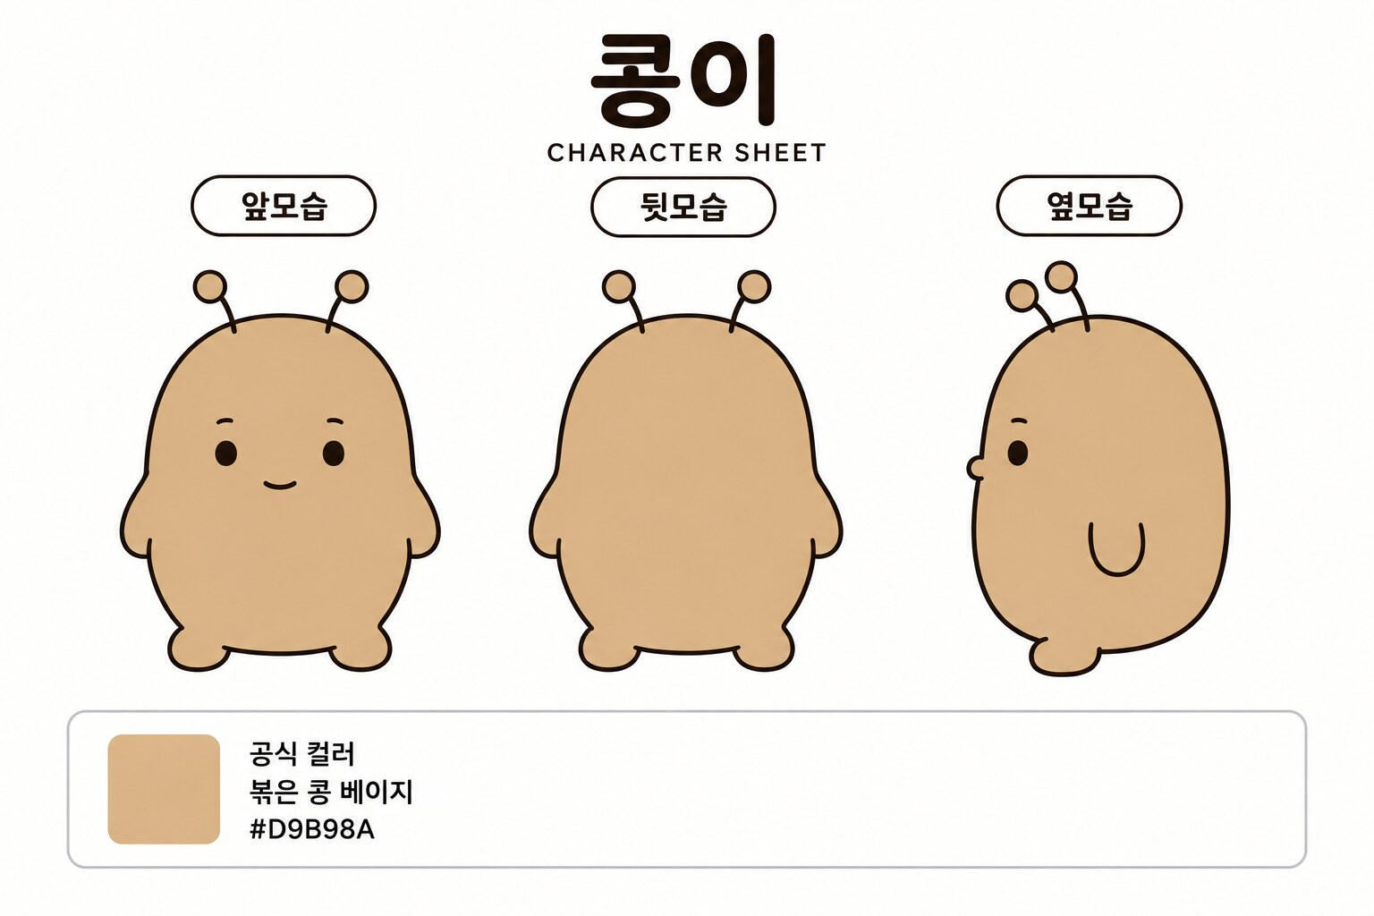

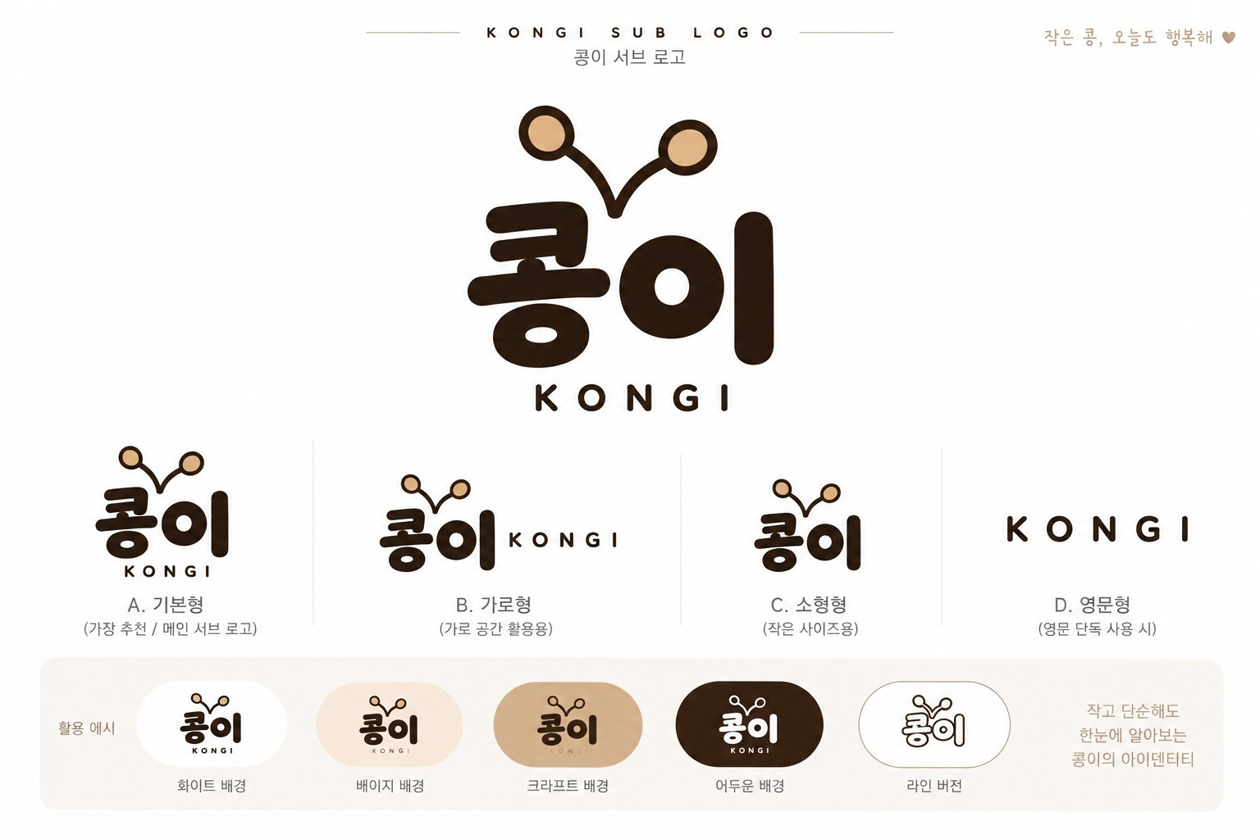
캐릭터 IP: 콩이
CHARACTER IP
작은 콩, 큰 행복
SMALL BEAN, BIG HAPPINESS
공식 컬러
볶은 콩 베이지 #D9B98A
브랜드 로고 · 서브 로고 4종 · 캐릭터 심볼 체계

Slide 17
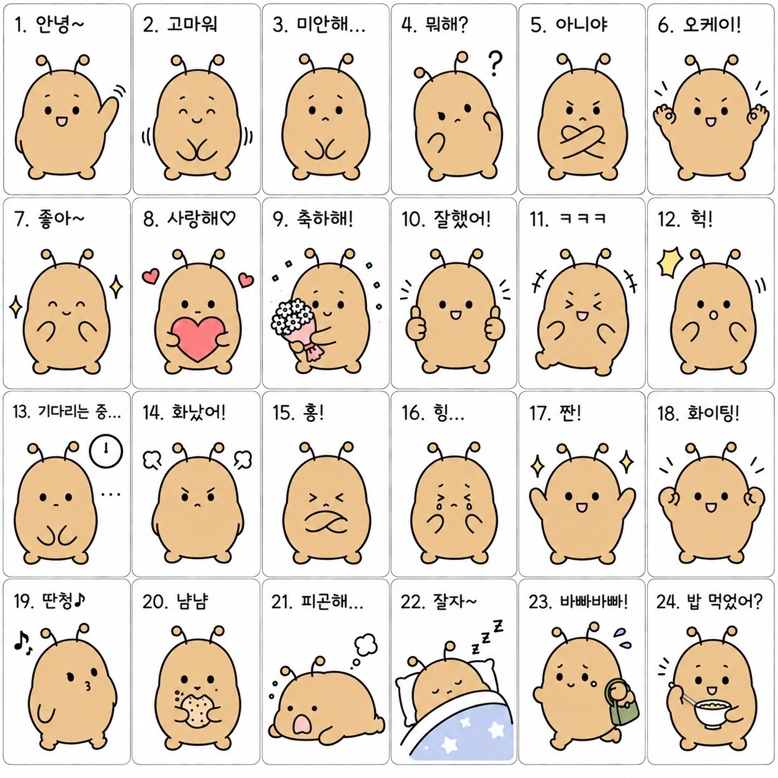
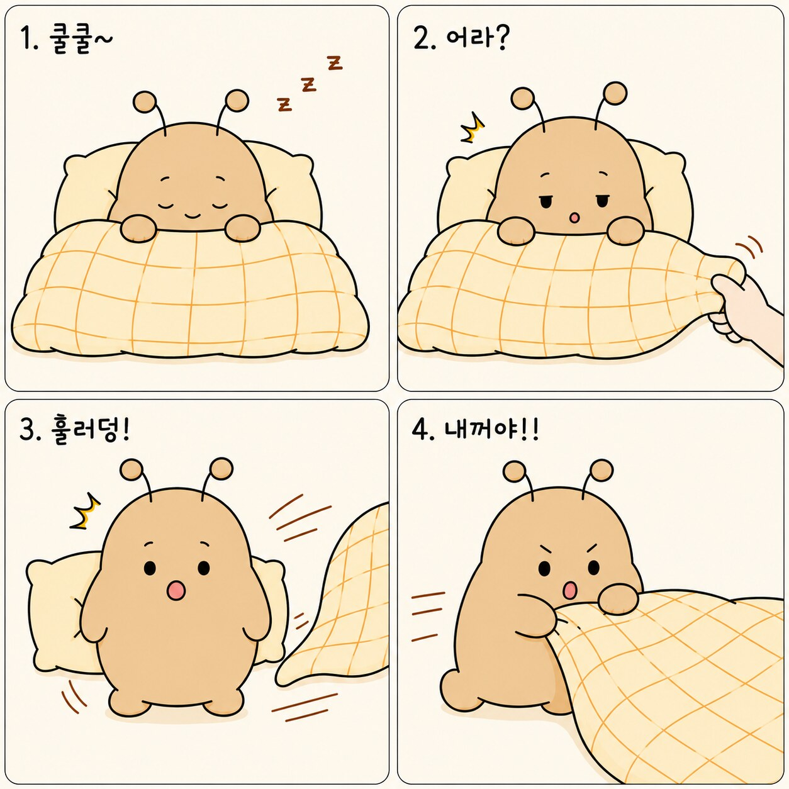
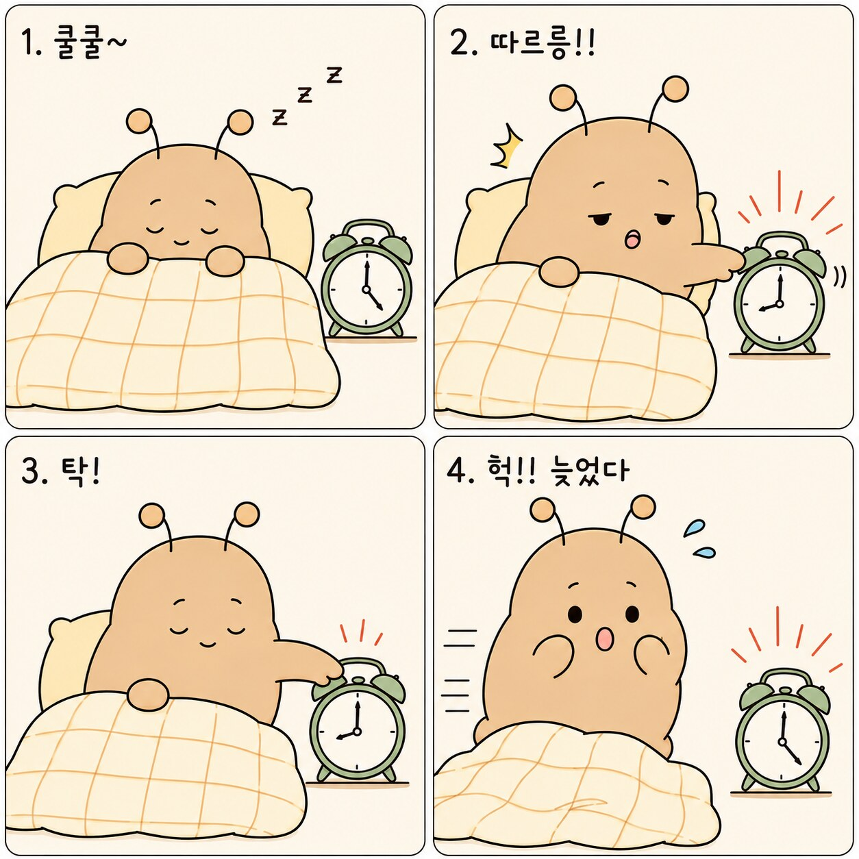
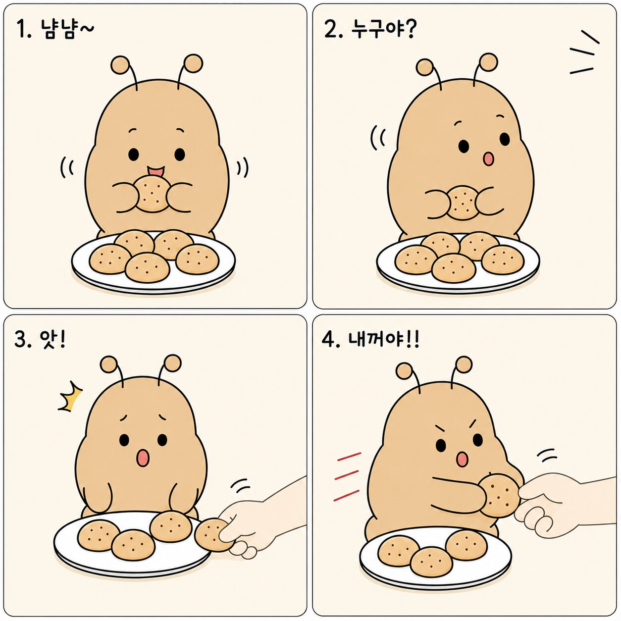
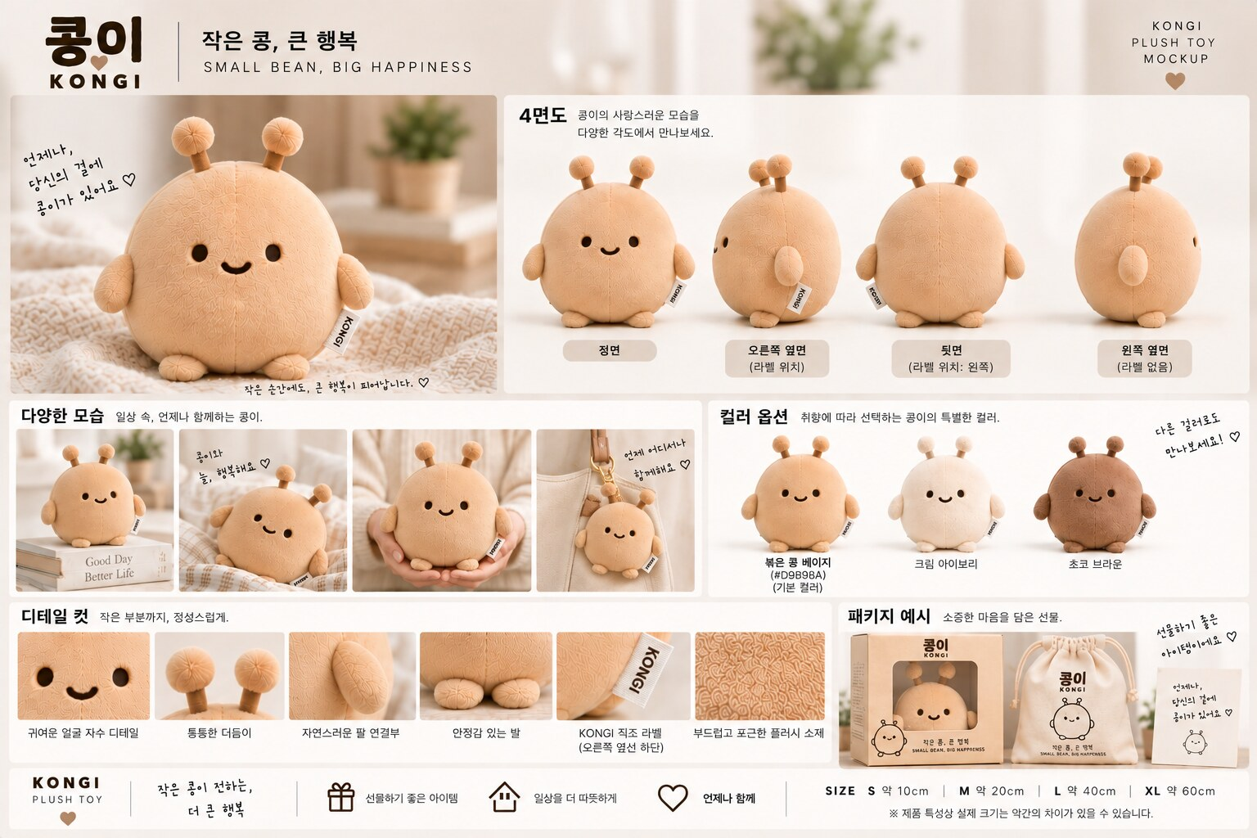
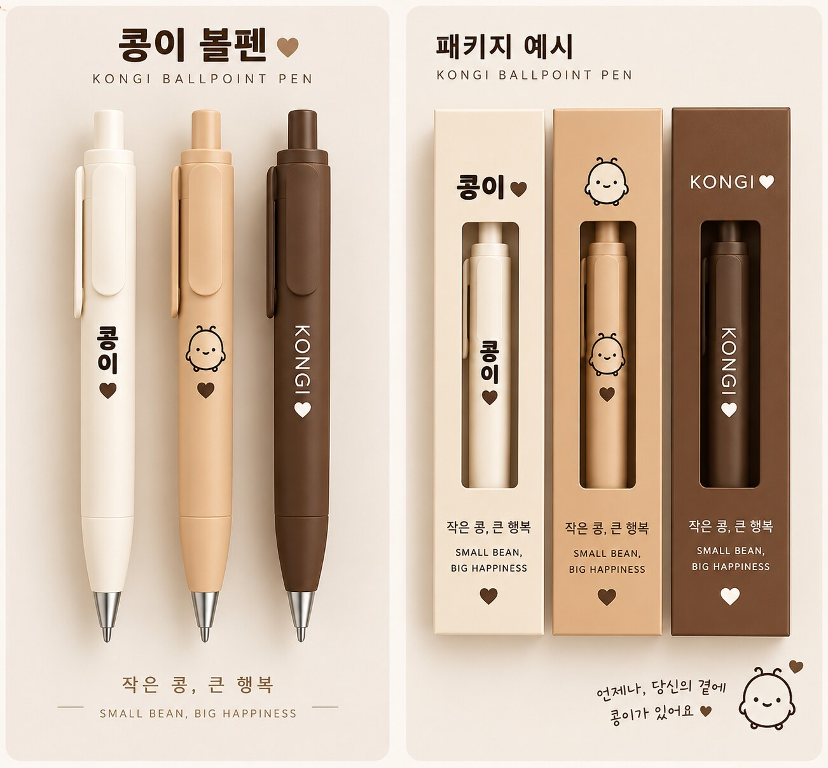
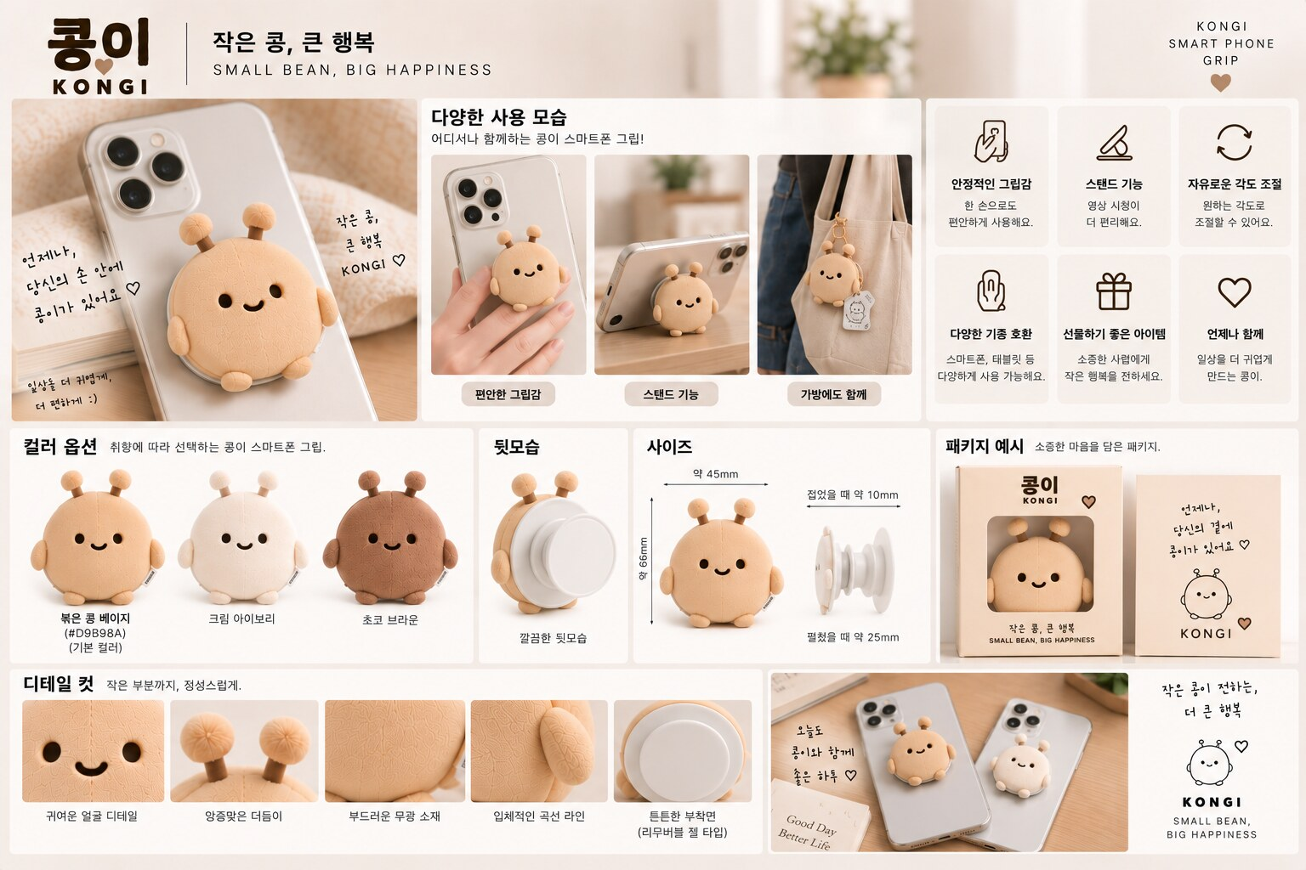
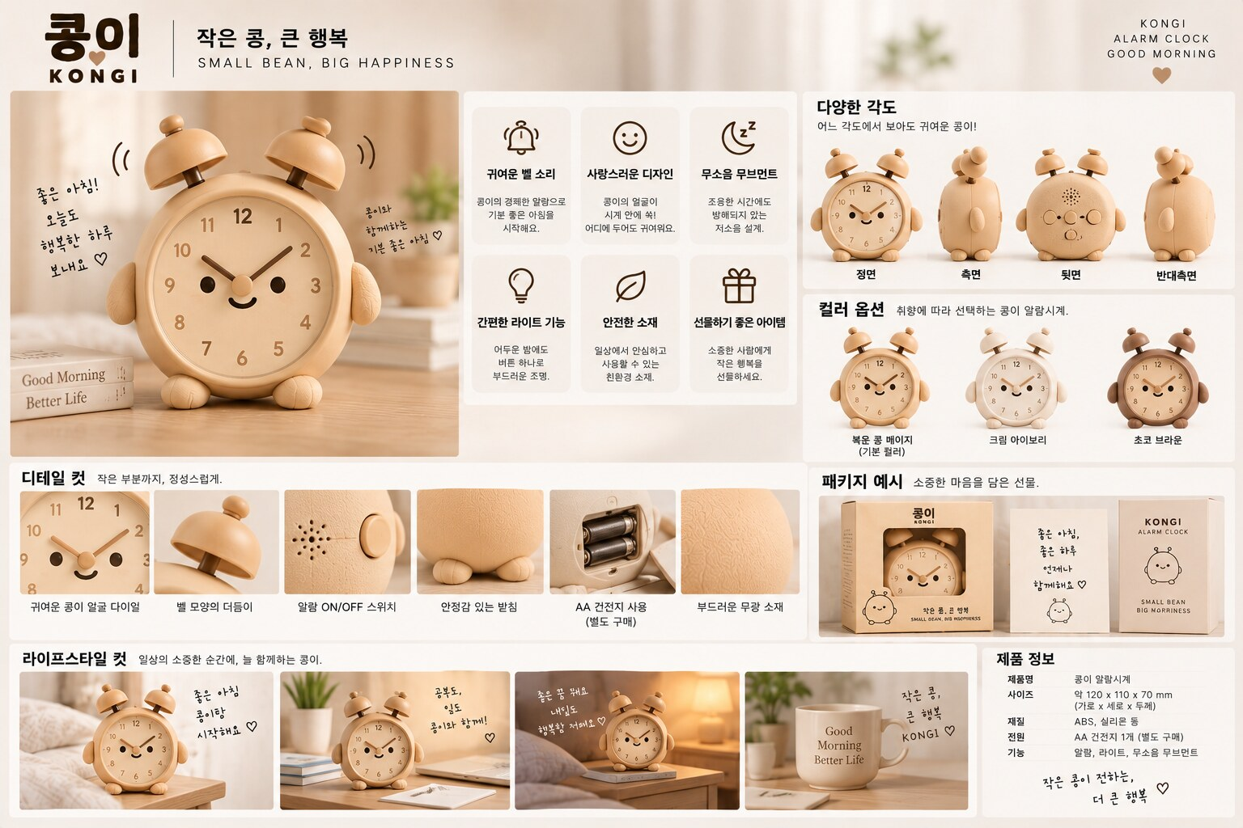
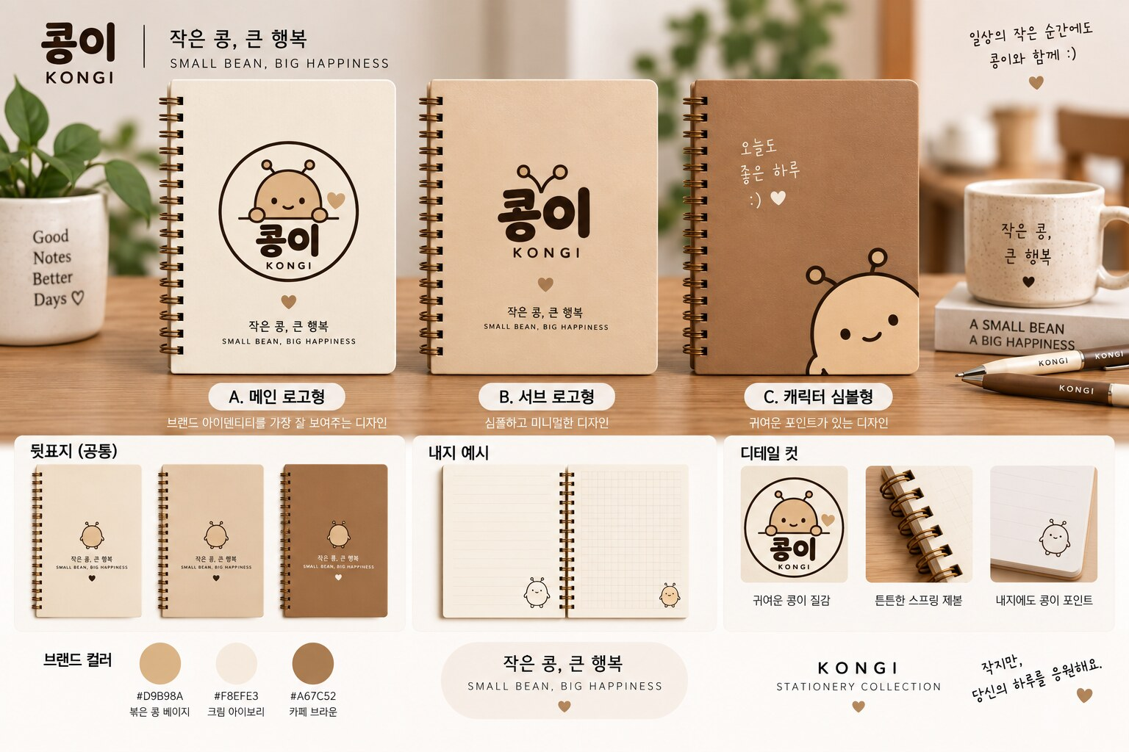
콩이 IP 확장: 이모티콘 · 일상툰 · 굿즈
IP EXPANSION
이모티콘 24종
일상툰 4컷 3편
굿즈 5종
상품별 컬러 옵션과 패키지 예시까지 정리한 굿즈 기획
이모티콘 24종
일상툰 「이불」
일상툰 「알람」
일상툰 「과자」
인형
볼펜
스마트폰 그립
알람시계
노트

Slide 18
「…이 검은 사람을 지키기 위해 있다.」
「삼국무신전」 티저 S#10 김운의 결의
세계관 기획
AI 제작 파이프라인
캐릭터 IP
대체역사 무협 세계관과 15인 인물 설계
시나리오 · 캐릭터 · 영상 · 내레이션 · 음악 · 편집 일괄 제작
콩이 브랜드 · 이모티콘 · 일상툰 · 굿즈 확장
김은상
이메일
연락처
포트폴리오 링크

